Slide 1
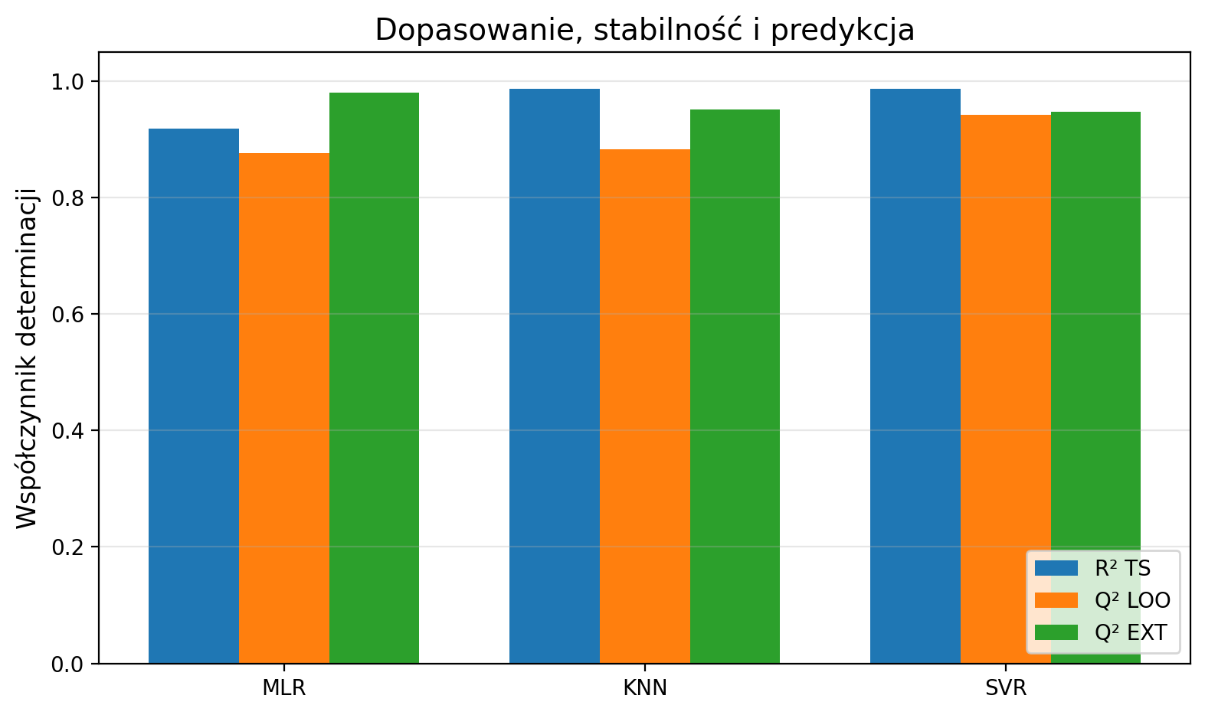
Model QSPR do przewidywania LogKda
Adsorpcja zanieczyszczeń organicznych na powierzchni polipropylenu (PP)
Model końcowy: MLR {logD, εβ}
Modele porównawcze: KNN i SVR
Modelowanie QSAR/QSPR
Notes:
Celem prezentacji jest pokazanie finalnego modelu QSPR dla LogKda oraz obrona wyboru MLR względem KNN i SVR.

Slide 2
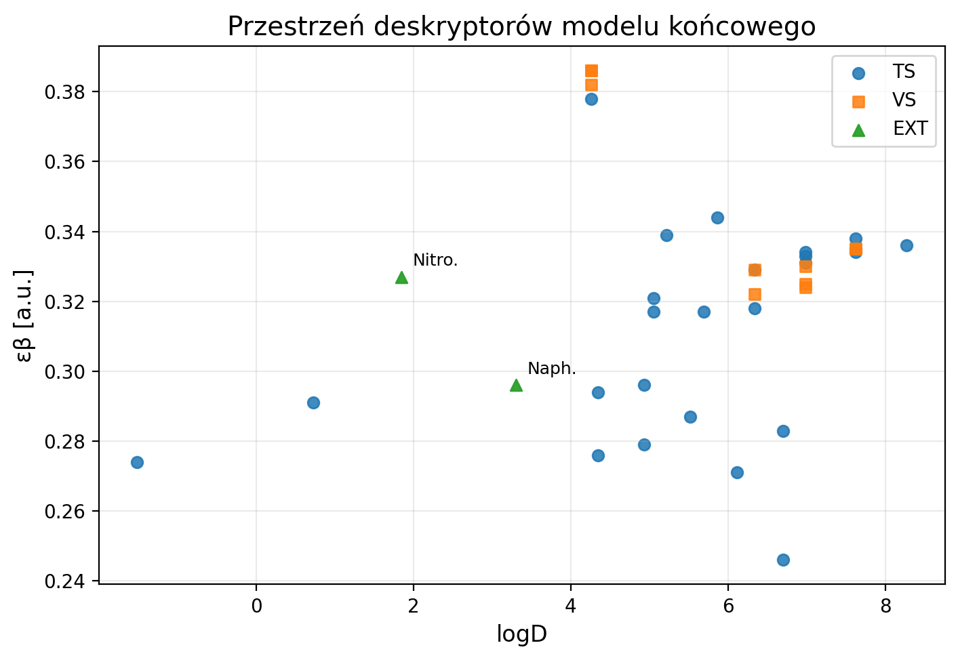
Cel i kontekst projektu
Problem
PP może sorbować hydrofobowe zanieczyszczenia organiczne.
Eksperymentalne LogKda są kosztowne i dostępne dla ograniczonej liczby związków.
QSPR pozwala przewidywać LogKda na podstawie deskryptorów struktury.
Odpowiedź modelu
EXP LogKda — miara adsorpcji związku na PP. Wyższa wartość oznacza silniejszą przewidywaną adsorpcję.
Formalnie jest to QSPR, bo modelowana jest właściwość fizykochemiczna, nie aktywność biologiczna.
QSPR LogKda · adsorpcja na PP
2
Notes:
Należy od razu używać nazwy QSPR, bo endpointem jest właściwość fizykochemiczna LogKda.

Slide 3
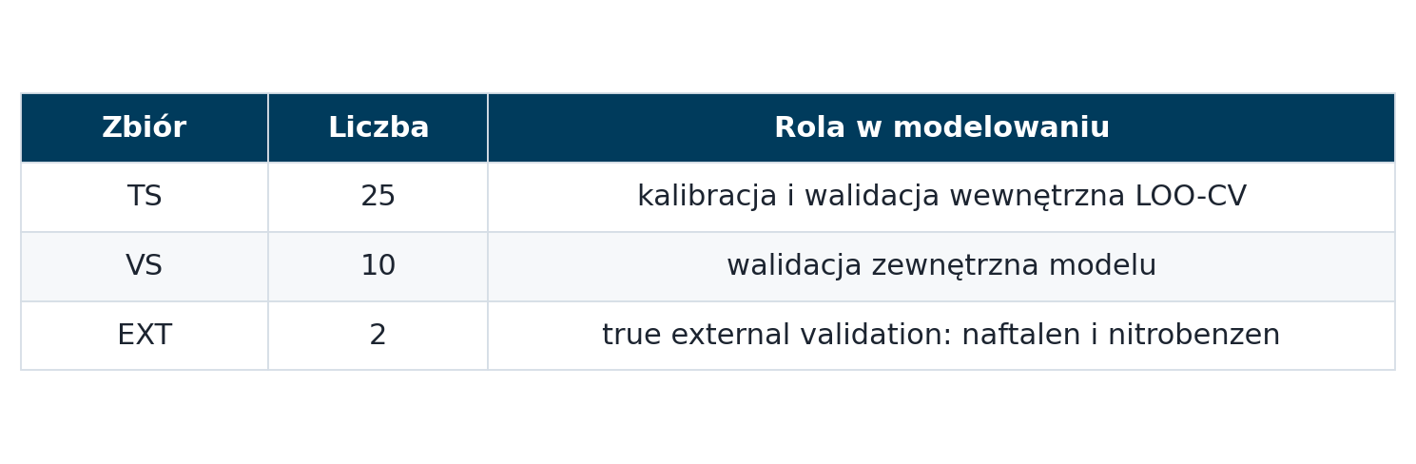
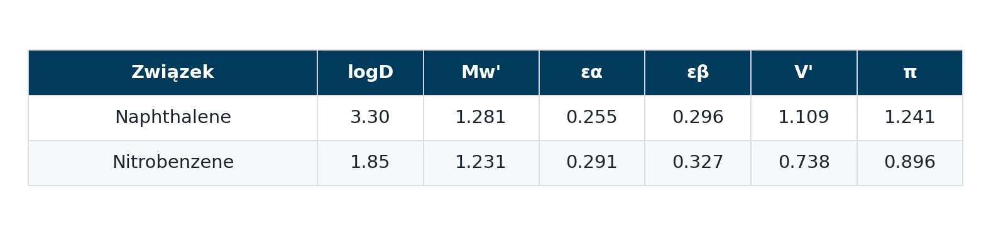
Dane wejściowe i podział zbioru
Deskryptory dostępne dla true external validation
Użyto wartości EXT z pliku True external validation, nie wartości EXT z arkusza Excel.
QSPR LogKda · adsorpcja na PP
3
Notes:
Podział TS/VS wynosi 25/10, czyli około 71/29%, zgodnie z instrukcją. Dla EXT przyjęto dane z pliku True external validation.

Slide 4
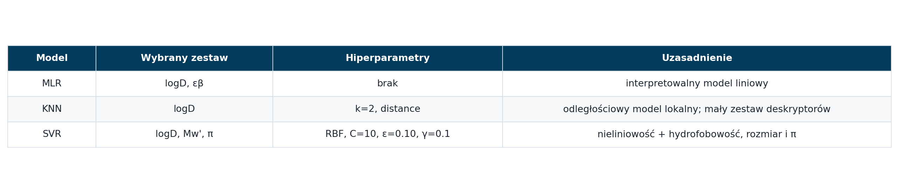
Strategia doboru deskryptorów dla KNN i SVR
Deskryptory dla KNN/SVR ograniczono do zmiennych dostępnych również dla naftalenu i nitrobenzenu.
Dobór wykonano na TS przez LOO-CV; VS i EXT traktowano jako testy predykcji.
Unikano dużych zestawów deskryptorów, bo nTS = 25 i ryzyko przeuczenia jest wysokie.
Wniosek metodologiczny
KNN i SVR są modelami porównawczymi. Ich celem jest sprawdzenie, czy model nieliniowy daje przewagę nad prostym, interpretowalnym MLR.
QSPR LogKda · adsorpcja na PP
4
Notes:
Kluczowa obrona: nie wybrałem losowo 1999 deskryptorów, bo dla true external nie ma tych wartości i byłoby to metodologicznie ryzykowne.

Slide 5
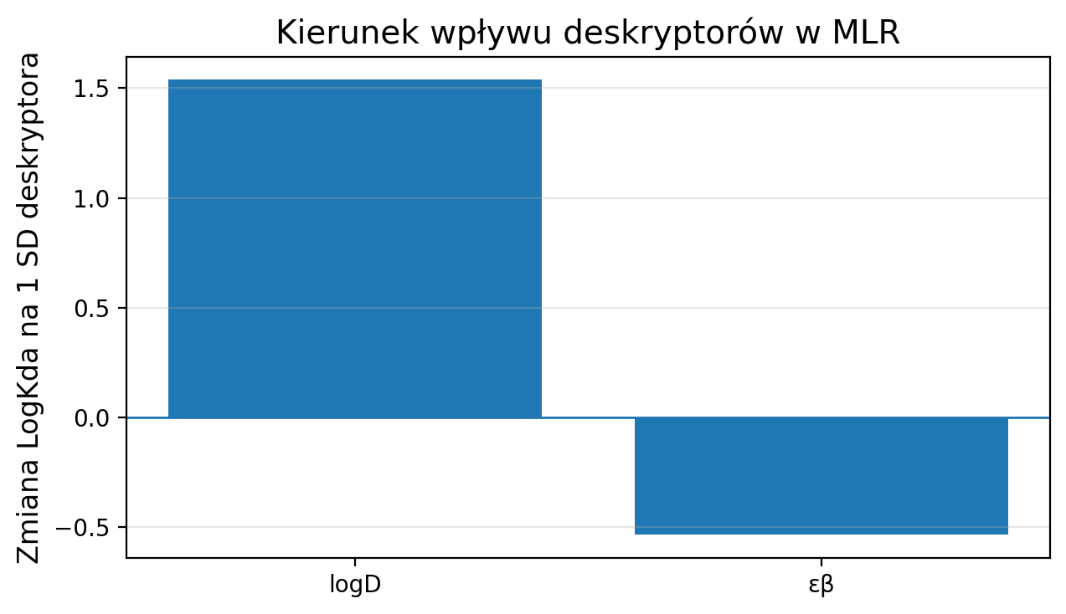
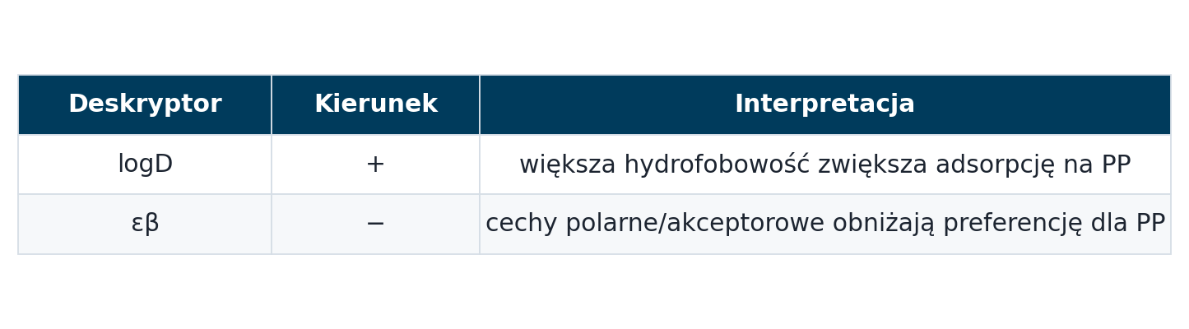
Model końcowy MLR: równanie i sens chemiczny
LogKda = 6.378 + 0.734·logD − 17.853·εβ
Kontrola współliniowości
r(logD, εβ) = 0.358; VIF ≈ 1.15. Deskryptory nie są redundantne, więc MLR jest stabilny interpretacyjnie.
To jest główny argument za MLR: model wyjaśnia zjawisko, a nie tylko dopasowuje liczby.
QSPR LogKda · adsorpcja na PP
5
Notes:
LogD jest najważniejszy, bo PP jest hydrofobowy. εβ dodaje informację o polarności i oddziaływaniach, które nie zawsze sprzyjają sorpcji na PP.

Slide 6
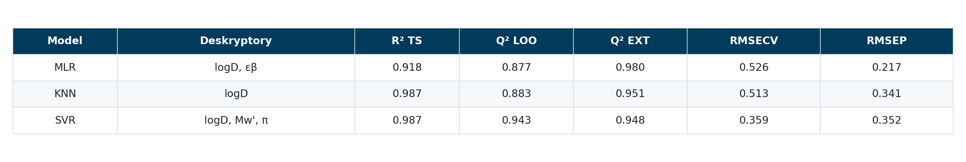
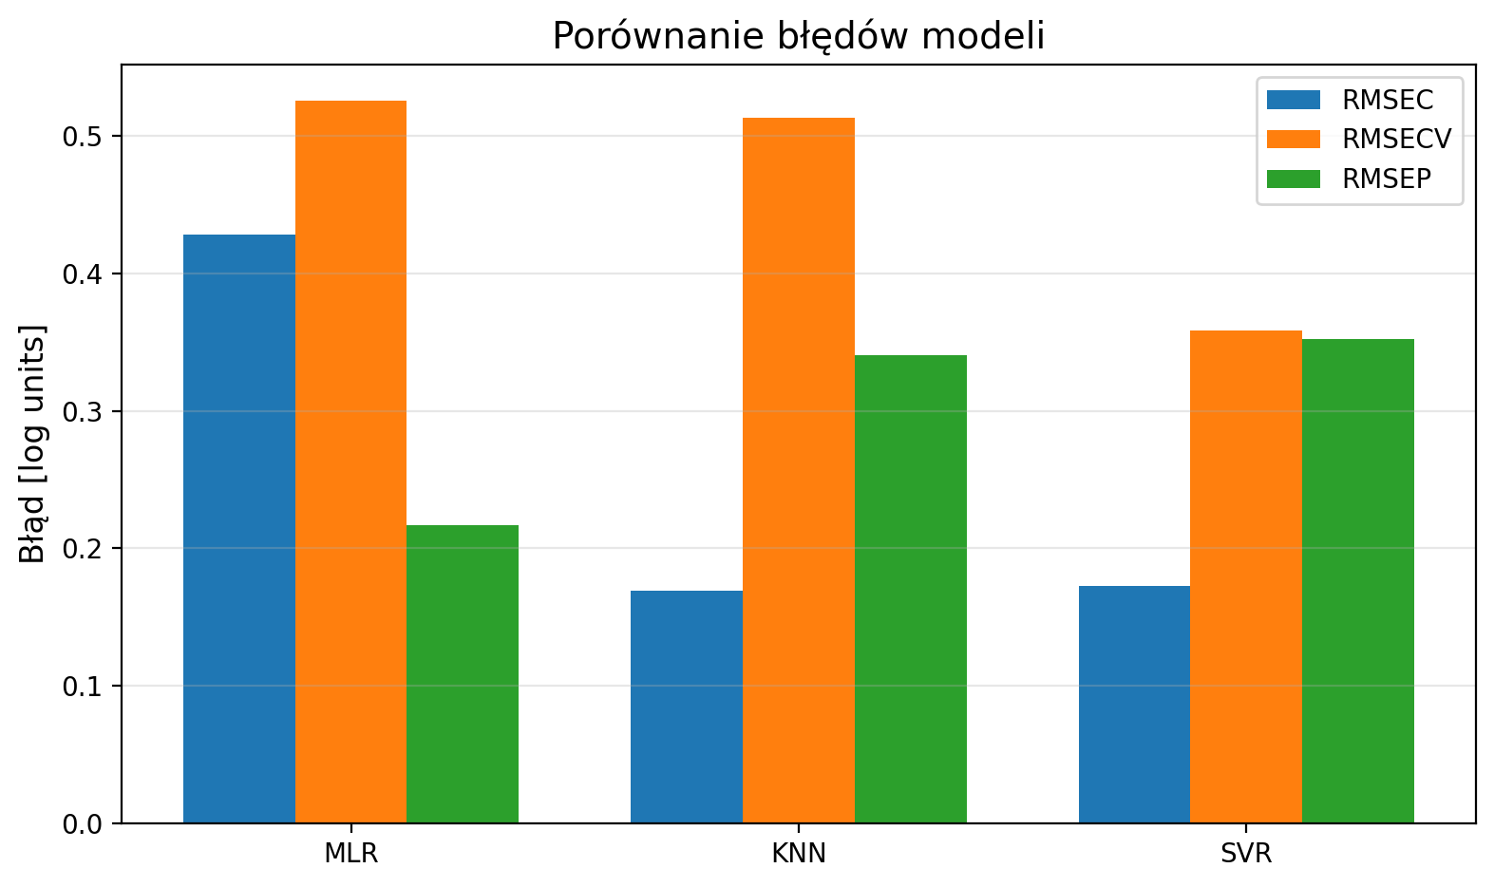
Porównanie jakości modeli
MLR ma najniższy RMSEP na VS i bardzo dobrą stabilność LOO-CV przy najmniejszej złożoności.
QSPR LogKda · adsorpcja na PP
6
Notes:
SVR ma świetne Q² LOO, ale na zbiorze VS nie przebija MLR. KNN ma wysokie R² treningowe, ale odległościowy model z wagami distance łatwo interpoluje trening.

Slide 7
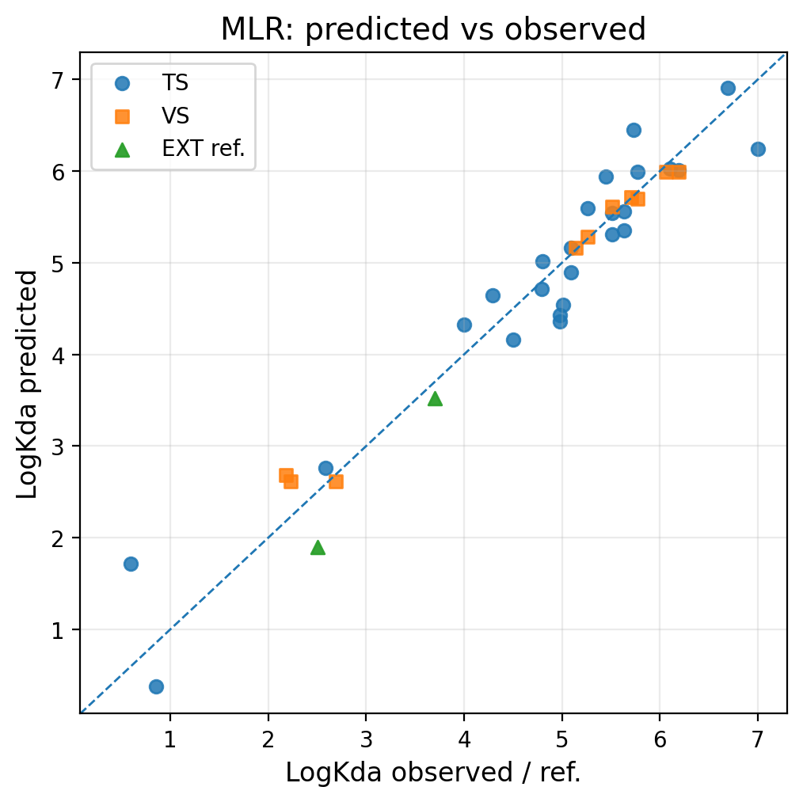
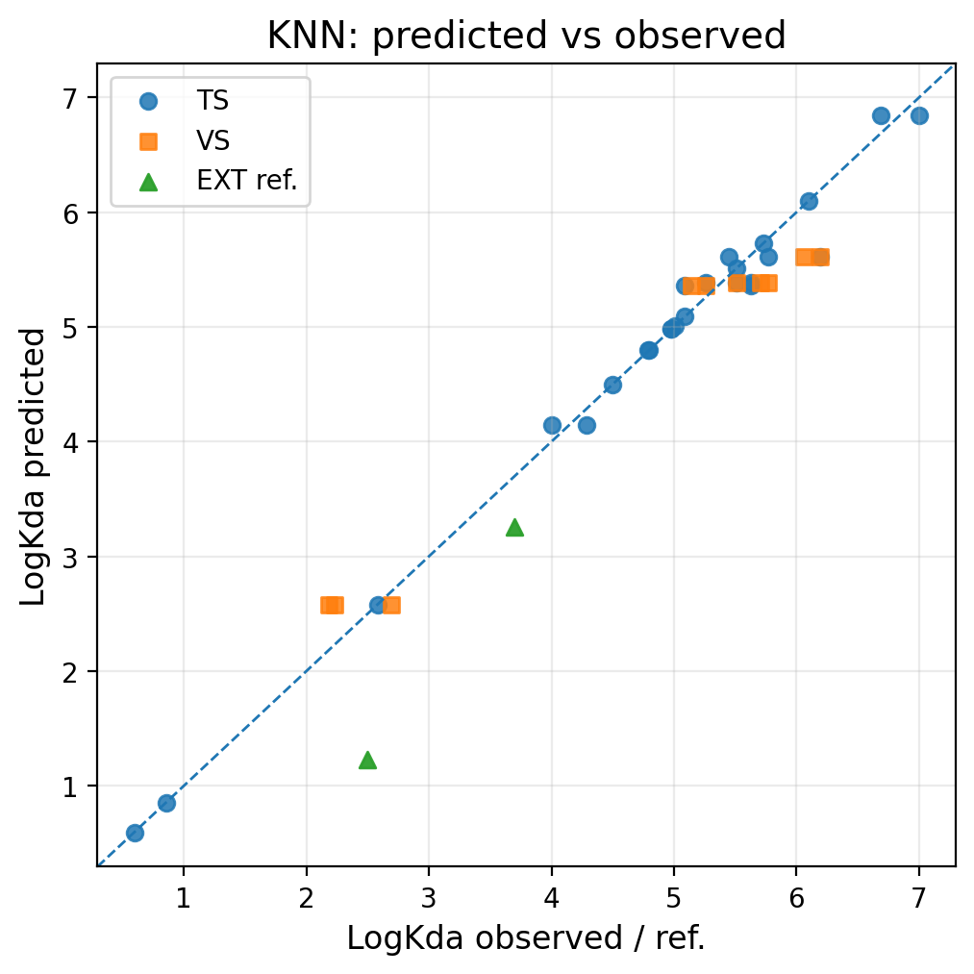
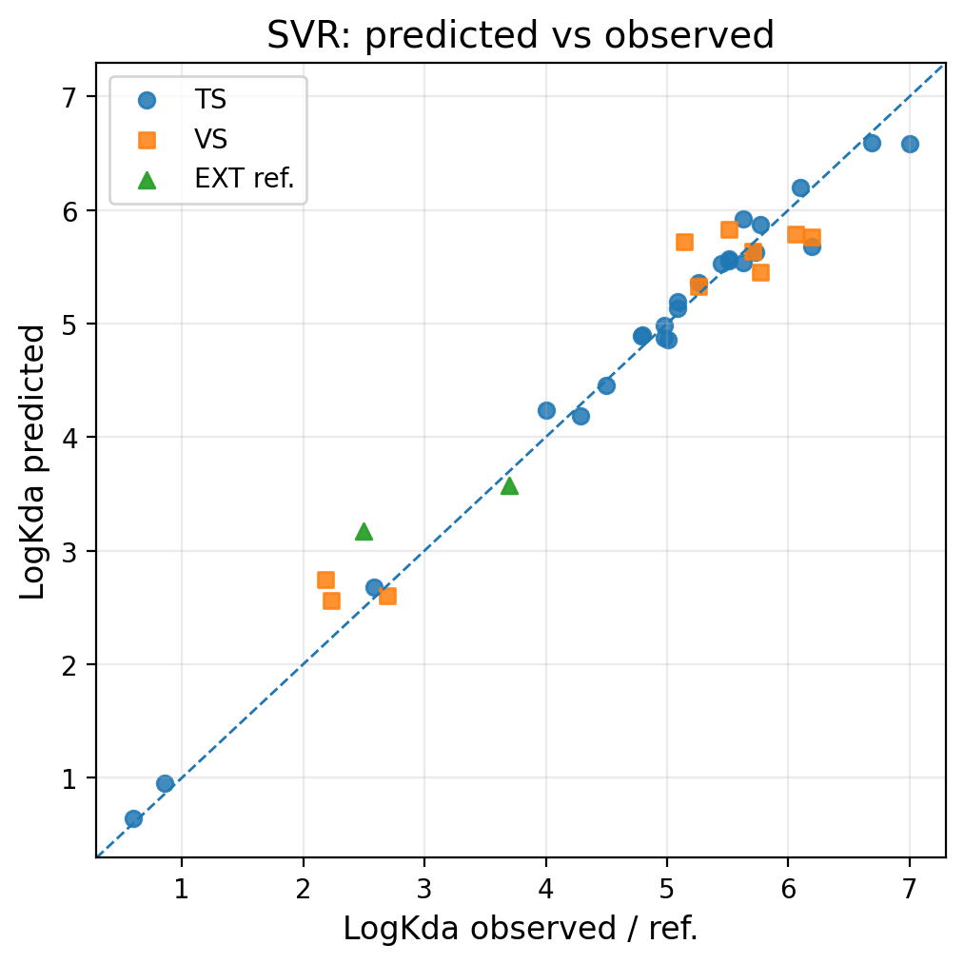
Predicted vs observed: trzy modele
Wszystkie modele odtwarzają trend, ale MLR zachowuje najlepszą równowagę między predykcją VS i możliwością interpretacji.
QSPR LogKda · adsorpcja na PP
7
Notes:
Na slajdzie warto powiedzieć, że predicted vs observed ocenia zarówno trend, jak i odchylenia od linii y=x.

Slide 8
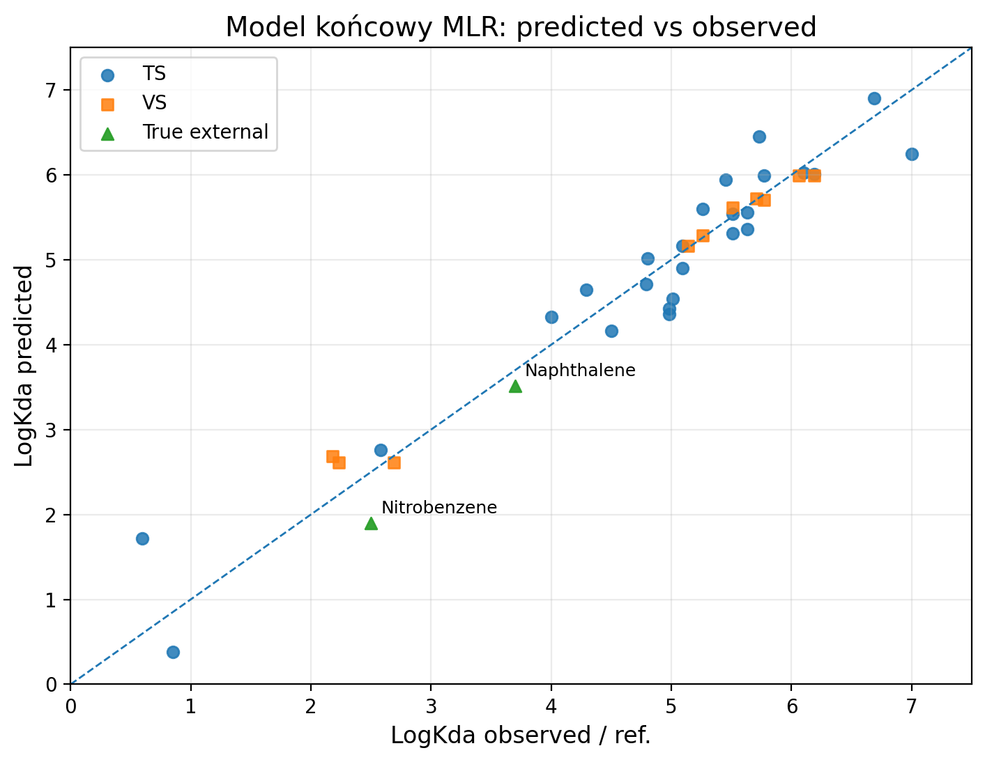
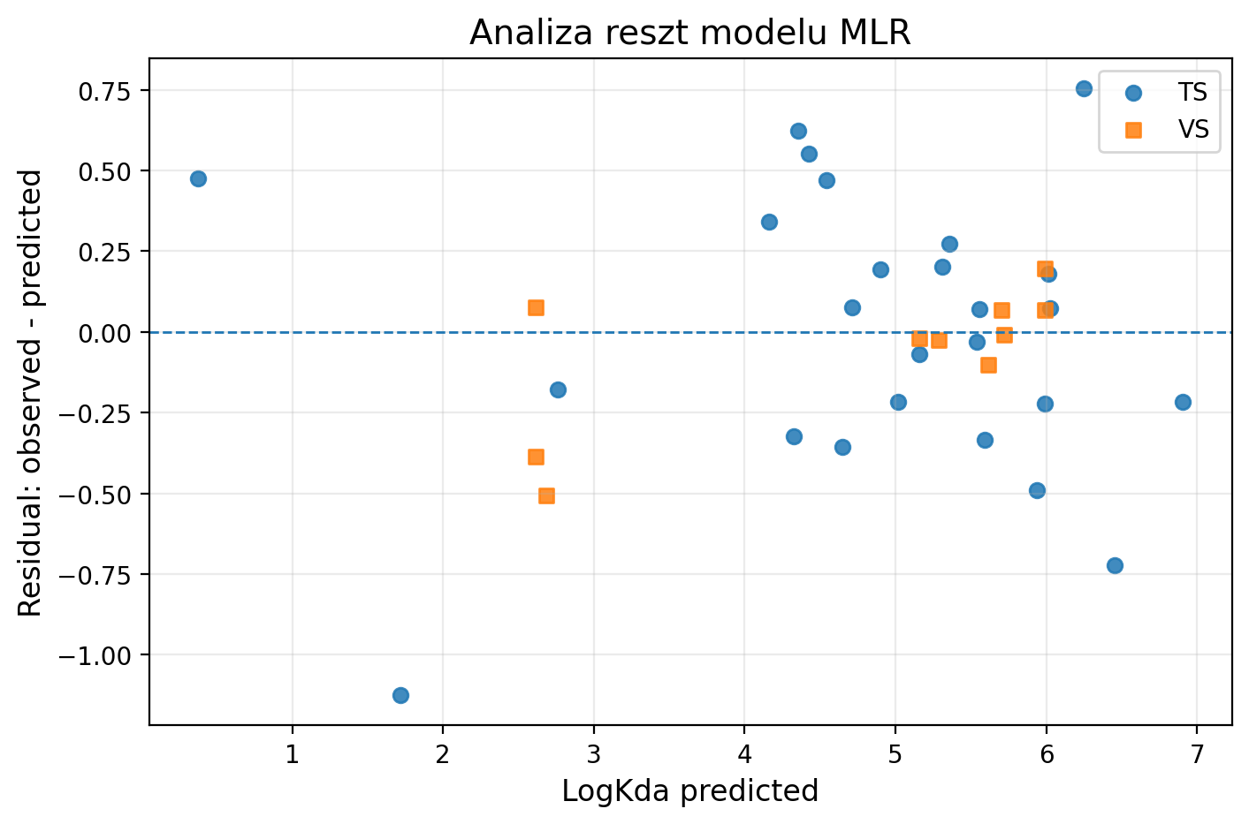
Diagnostyka modelu MLR
Reszty nie pokazują silnego trendu systematycznego, ale model ma ograniczenie dla związków, których adsorpcji nie wyjaśnia sama hydrofobowość i εβ.
Największa reszta: Trimethoprim, lecz bez przekroczenia typowego progu ±3 w Williams plot.
QSPR LogKda · adsorpcja na PP
8
Notes:
To jest slajd do obrony: pokazuje, że model nie jest oceniany wyłącznie metrykami, ale też rozkładem błędów.

Slide 9
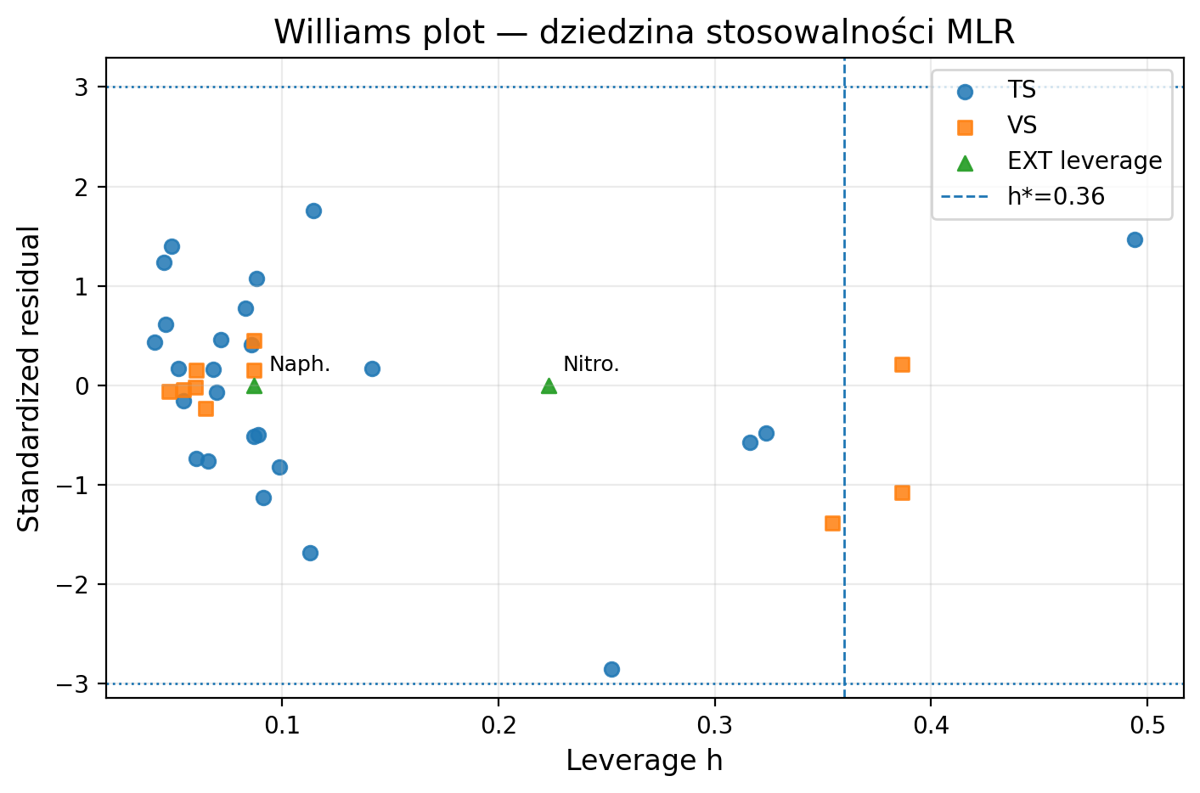
Dziedzina stosowalności modelu końcowego
h* = 0.36; oba związki EXT mają leverage poniżej progu.
Naftalen i nitrobenzen mieszczą się w zakresie logD oraz εβ zbioru uczącego.
Domena dotyczy podobnych związków organicznych; modelu nie należy ekstrapolować poza tę przestrzeń.
QSPR LogKda · adsorpcja na PP
9
Notes:
Pokazać, że EXT nie jest poza domeną. To wzmacnia wiarygodność predykcji, chociaż nie usuwa błędów modelu.

Slide 10
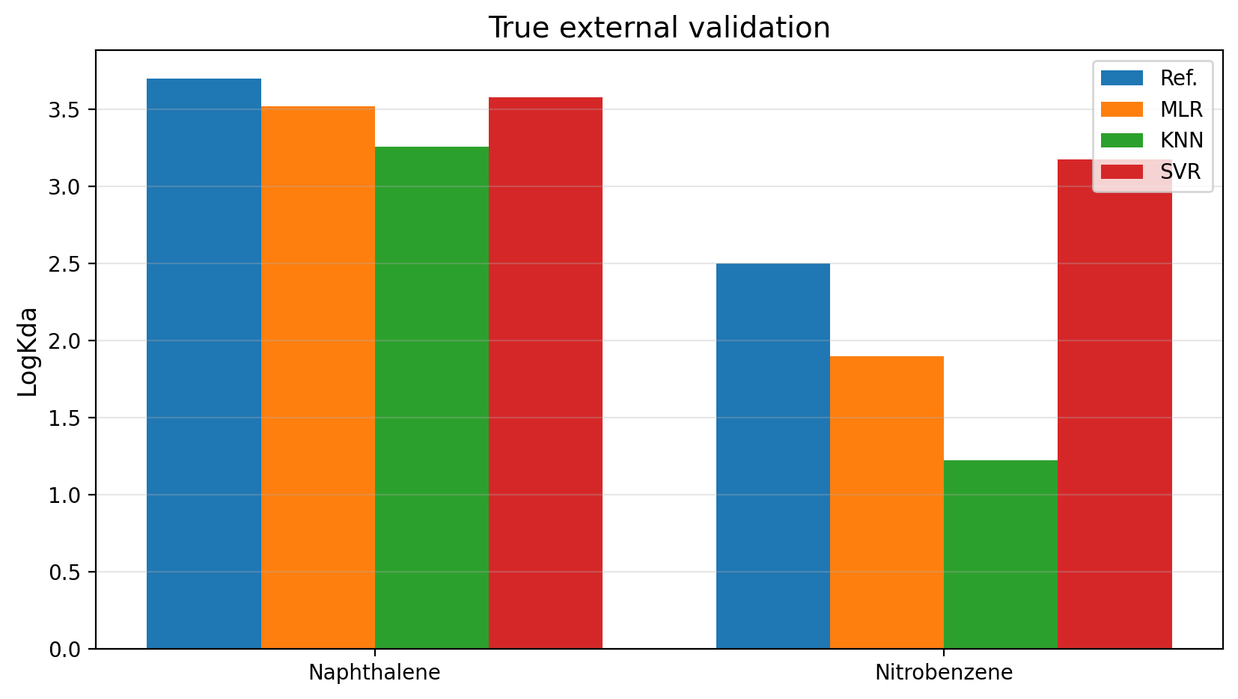
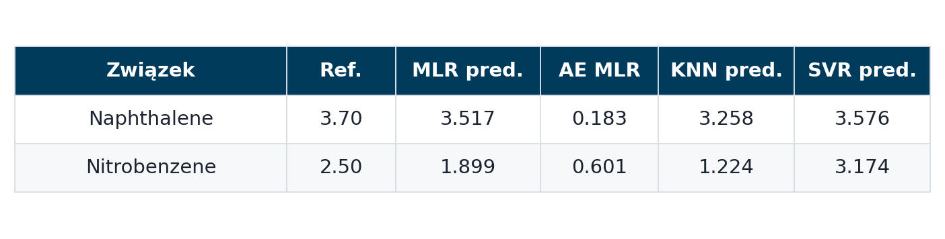
True external validation
Interpretacja MLR
Naftalen: bardzo dobra zgodność z wartością referencyjną.
Nitrobenzen: wyraźne niedoszacowanie — ograniczenie modelu dla bardziej polarnego nitroaromatu.
EXT potwierdza użyteczność modelu, ale nie pełną uniwersalność.
AE = |LogKda_pred − LogKda_ref|
QSPR LogKda · adsorpcja na PP
10
Notes:
Warto uczciwie powiedzieć: naftalen jest bardzo dobrze przewidziany, nitrobenzen nie. To nie obala modelu, ale wskazuje ograniczenie domeny mechanistycznej.

Slide 11
Dlaczego MLR pozostaje modelem końcowym?
Najniższy błąd predykcji zewnętrznej: RMSEP = 0.217 dla VS.
Tylko dwa deskryptory i brak istotnej współliniowości.
Zgodny z zasadami QSAR/QSPR: jawne równanie, interpretowalność, walidacja, dziedzina stosowalności.
KNN i SVR są konkurencyjne statystycznie, ale są mniej transparentne i bardziej wrażliwe na dobór hiperparametrów.
Model końcowy nie został wybrany dlatego, że ma najwyższe R². Został wybrany dlatego, że ma najlepszy kompromis: predykcja + prostota + sens chemiczny.
QSPR LogKda · adsorpcja na PP
11
Notes:
To jest główny slajd argumentacyjny. Najważniejsze jest powiedzieć, że QSAR/QSPR wymaga nie tylko dobrego R², lecz modelu walidowanego i interpretowalnego.

Slide 12
Wnioski i ograniczenia
Wnioski
Ograniczenia
Najlepszym modelem końcowym jest MLR {logD, εβ}.
KNN i SVR potwierdzają, że logD jest dominującym czynnikiem adsorpcji.
True external validation jest dobra dla naftalenu, ale słabsza dla nitrobenzenu.
Mały zbiór danych: TS = 25, VS = 10.
Model z dwoma deskryptorami nie opisuje wszystkich mechanizmów adsorpcji.
Nitrobenzen pokazuje ryzyko błędu dla bardziej polarnych struktur.
Gotowa obrona
„Wybrałem MLR, bo w małym zbiorze QSPR prosty model z chemicznie uzasadnionymi deskryptorami jest bezpieczniejszy niż bardziej elastyczny model nieliniowy. KNN i SVR są użyteczne porównawczo, ale nie dają lepszego kompromisu między predykcją i interpretowalnością.”
Źródła danych: data_qsar_pls_extended.xlsx; True external validation.pdf; instrukcje projektu i wytyczne do prezentacji.
QSPR LogKda · adsorpcja na PP
12
Notes:
Zamknąć prezentację uczciwym wnioskiem: model jest użyteczny, ale nie absolutny; jego ograniczenia są jawnie zidentyfikowane.

